Slide 1
СЫНЫ ОТЕЧЕСТВА- ГЕРОИ ЗЕМЛИ РУССКОЙ
Мужество- есть великое свойство души;
народ, им отмеченный, должен гордиться собою.
Н.М.Карамзин

Slide 2
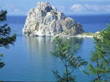
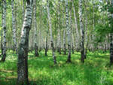
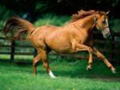
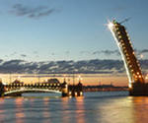
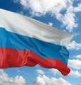
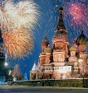
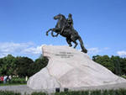
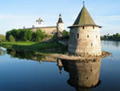
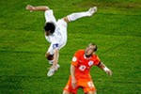
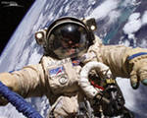
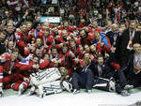
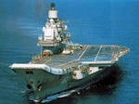
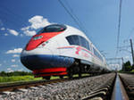
ШИРОКА ТЫ, РУСЬ…

Slide 3
В течение последнего тысячелетия Россия воевала 700 лет. С 1228 по 1462 год на Руси было 160 войн. В 16 веке Россия воевала 43 года, а в 17 веке -48 лет, в 18 веке- 56 лет. Несмотря на набеги хазар, половцев и татар; походы ливонских рыцарей; войск шведов, немцев, поляков, румын, французов, англичан, турок, японцев, американцев, итальянцев и многих, многих иных завоевателей, Россия смогла выжить и сохраниться как государство.

Slide 4
РУССКИЕ БЫЛИННЫЕ БОГАТЫРИ
Илья Муромец
Алеша Попович
Добрыня Никитич
Василий Буслаев
Волх Всеславьевич
Никита Кожемяка
Михайло Потых
Святогор
Вольга Святославович
Микула Селянинович
Чурила Пленкович
Дунай-свет

Slide 5
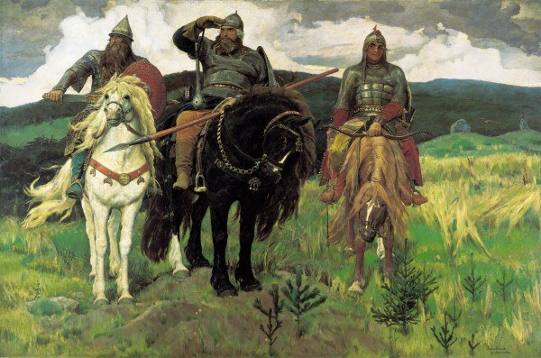
Широко ты, Русь, по лицу земли в красе царственной развернулТТТТТТТася!
У тебя ли нет богатырских сил, старины святой, громких подвигов?
И уж есть за что, Русь могучая, полюбить тебя, назвать матерью.
Стать за честь твою против недруга, за тебя в нужде сложить голову.

Slide 6
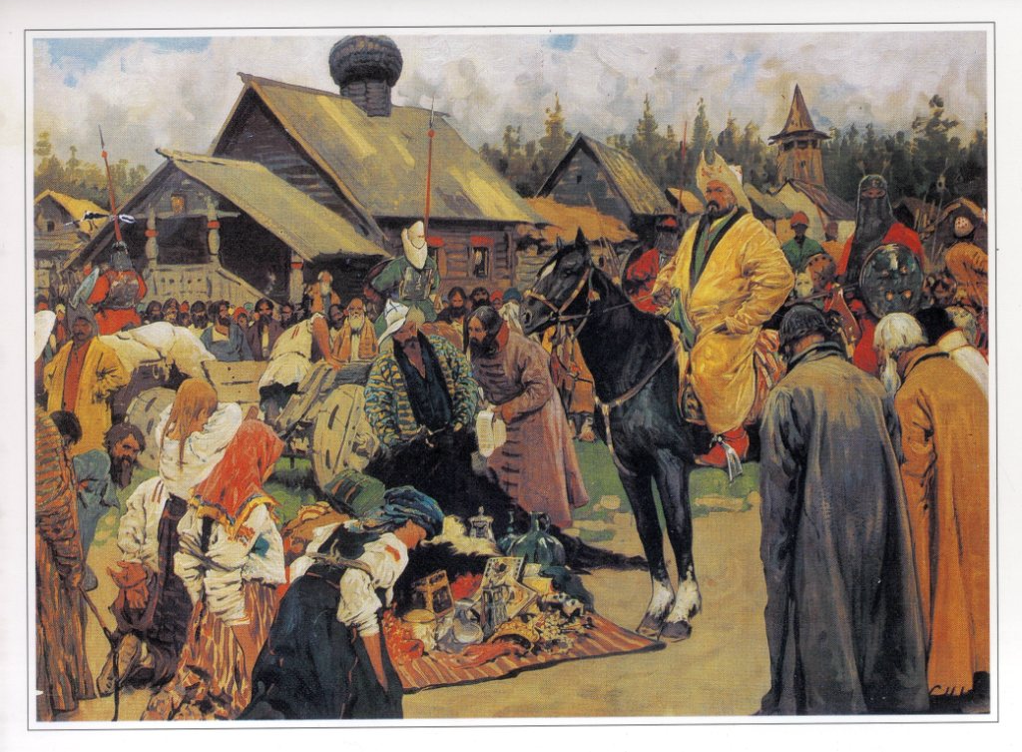

Slide 7
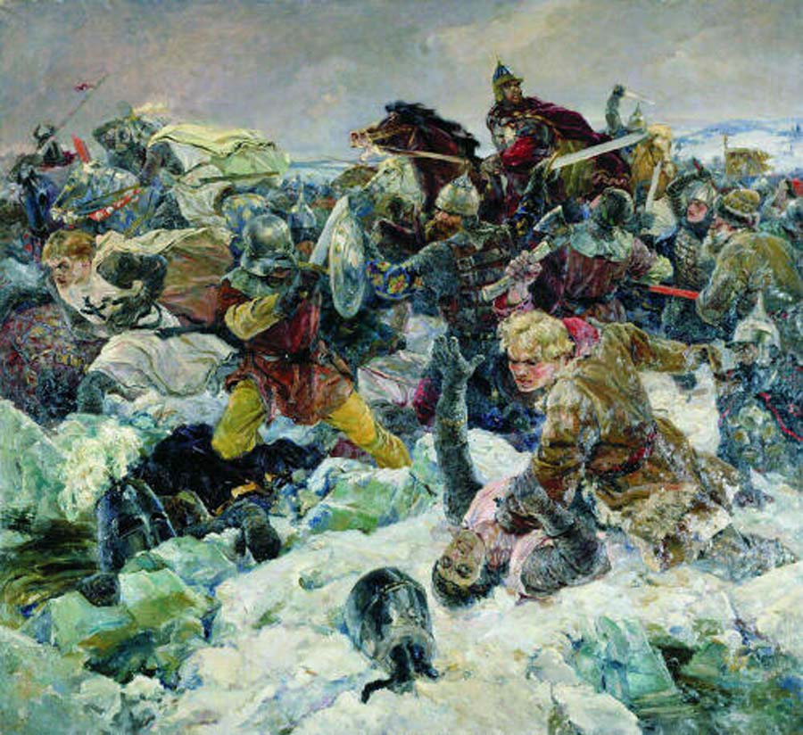

Slide 8
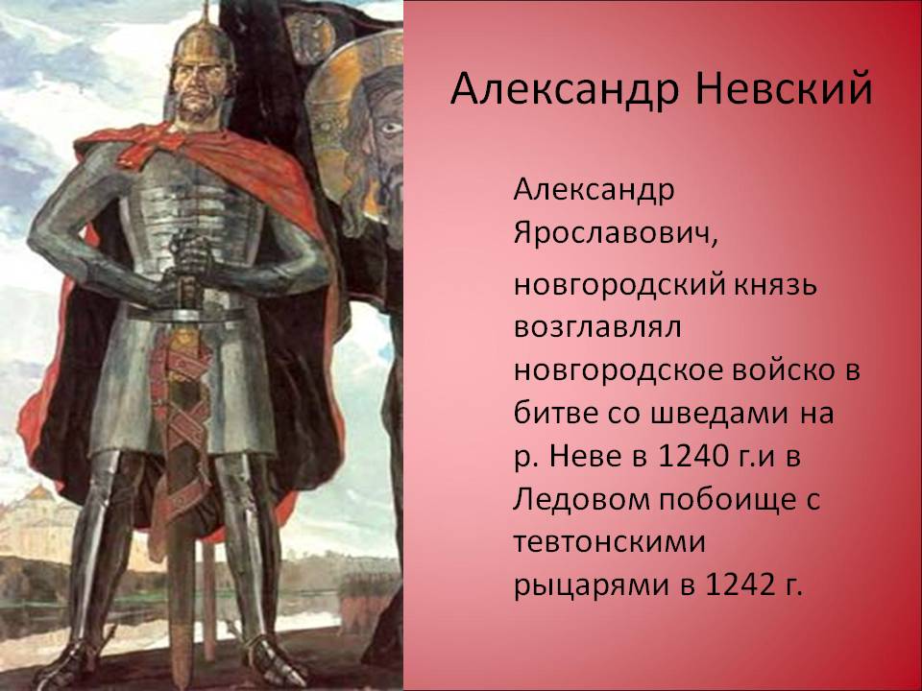

Slide 9
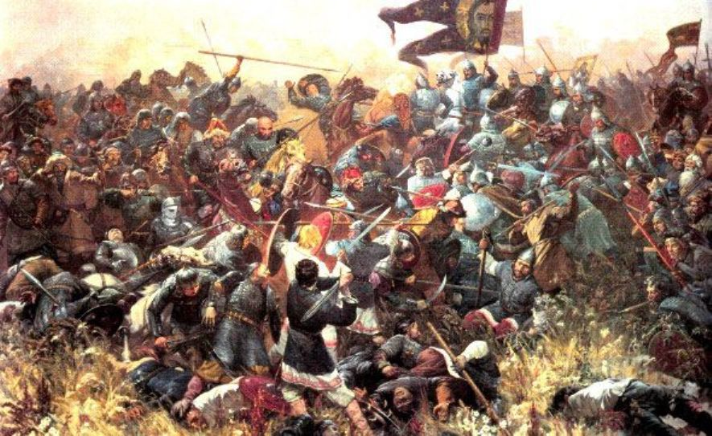

Slide 10
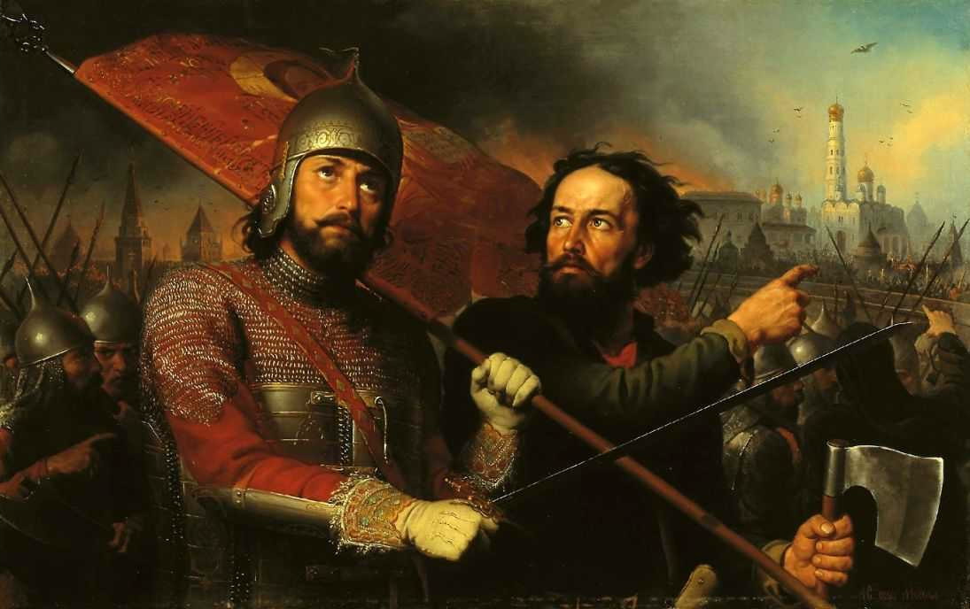

Slide 11
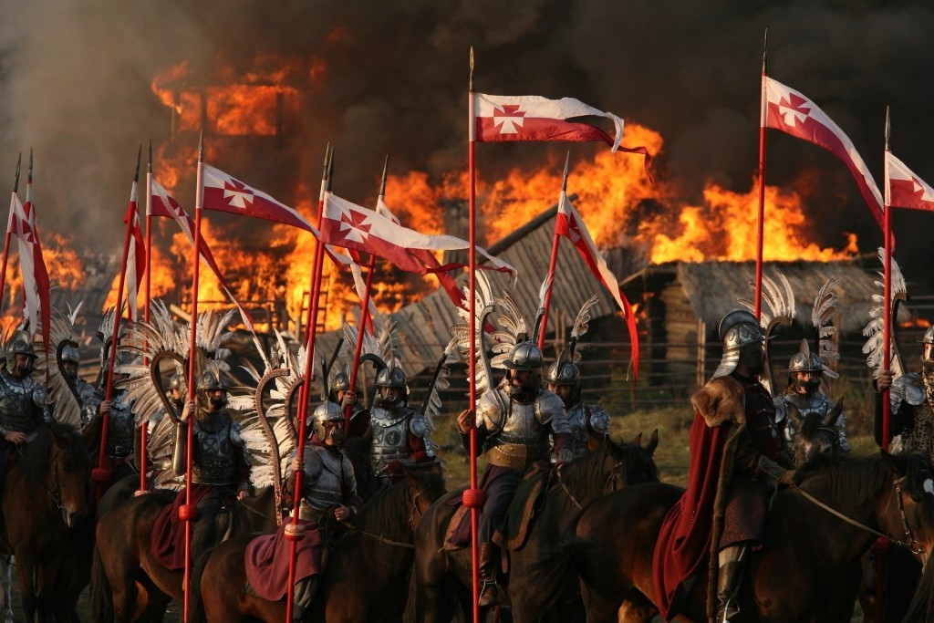

Slide 12
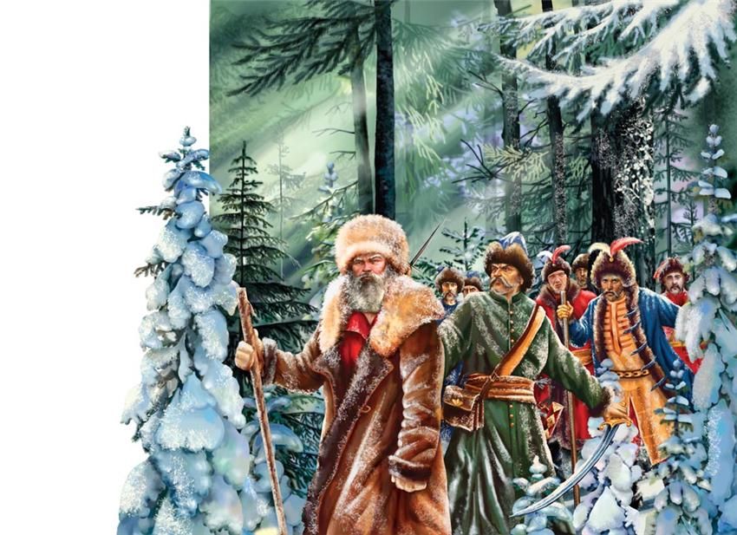

Slide 13
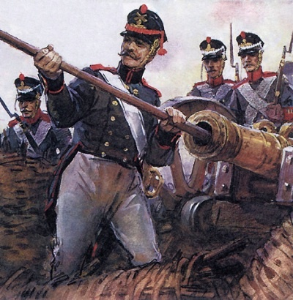

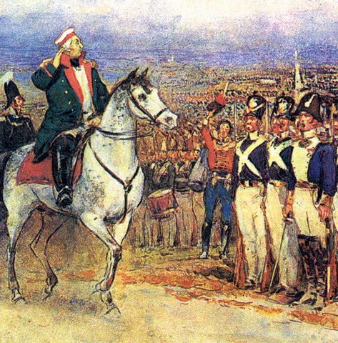
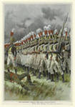

Slide 14
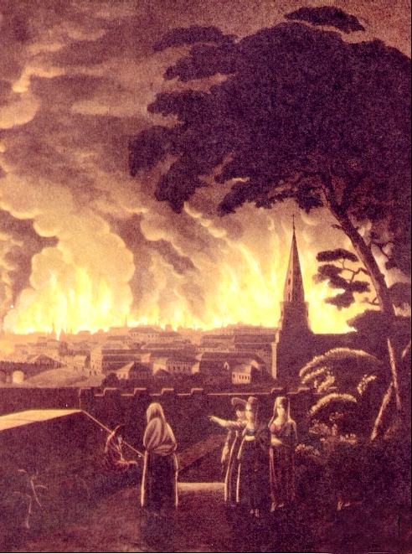

Slide 15
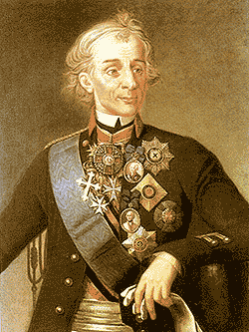
А.В. Суворов

Slide 16
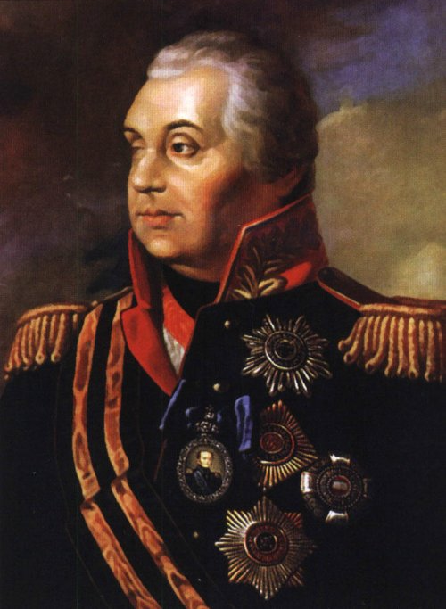
М.И. Кутузов

Slide 17
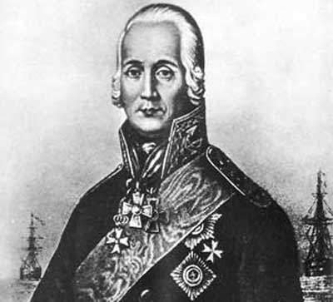
Адмирал Федор
Ушаков

Slide 18
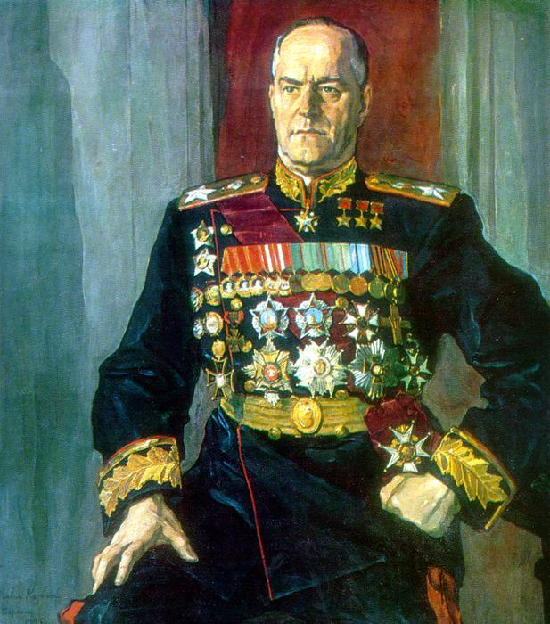
Г.К. Жуков

Slide 19
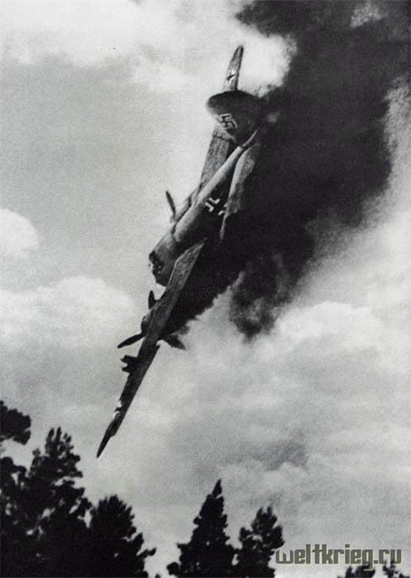
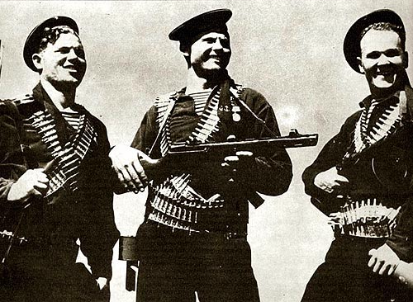
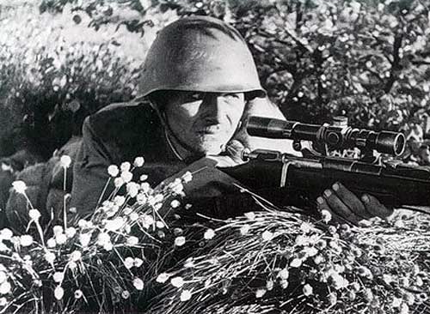
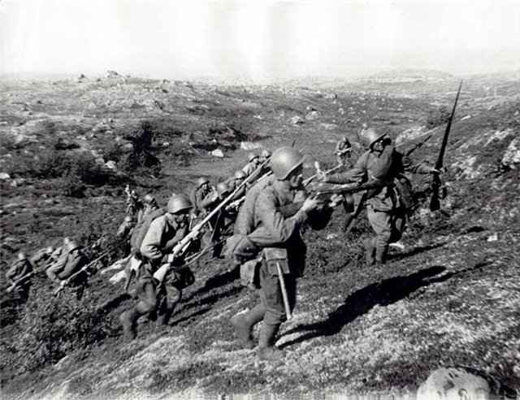

Slide 20


Slide 21
Территория России составляет 1.7 миллиардов Га, то есть 12.5% мировой территории.
В России находятся
35% природных ресурсов Земли, 50% стратегических ресурсов земли,
55% черноземных почв земли.
Население России насчитывает 142 миллиона, что составляет примерно 4% населения земли. Особенно мало населены основные кладовые природных богатств –Сибирь, Дальний Восток и Север.

Slide 22
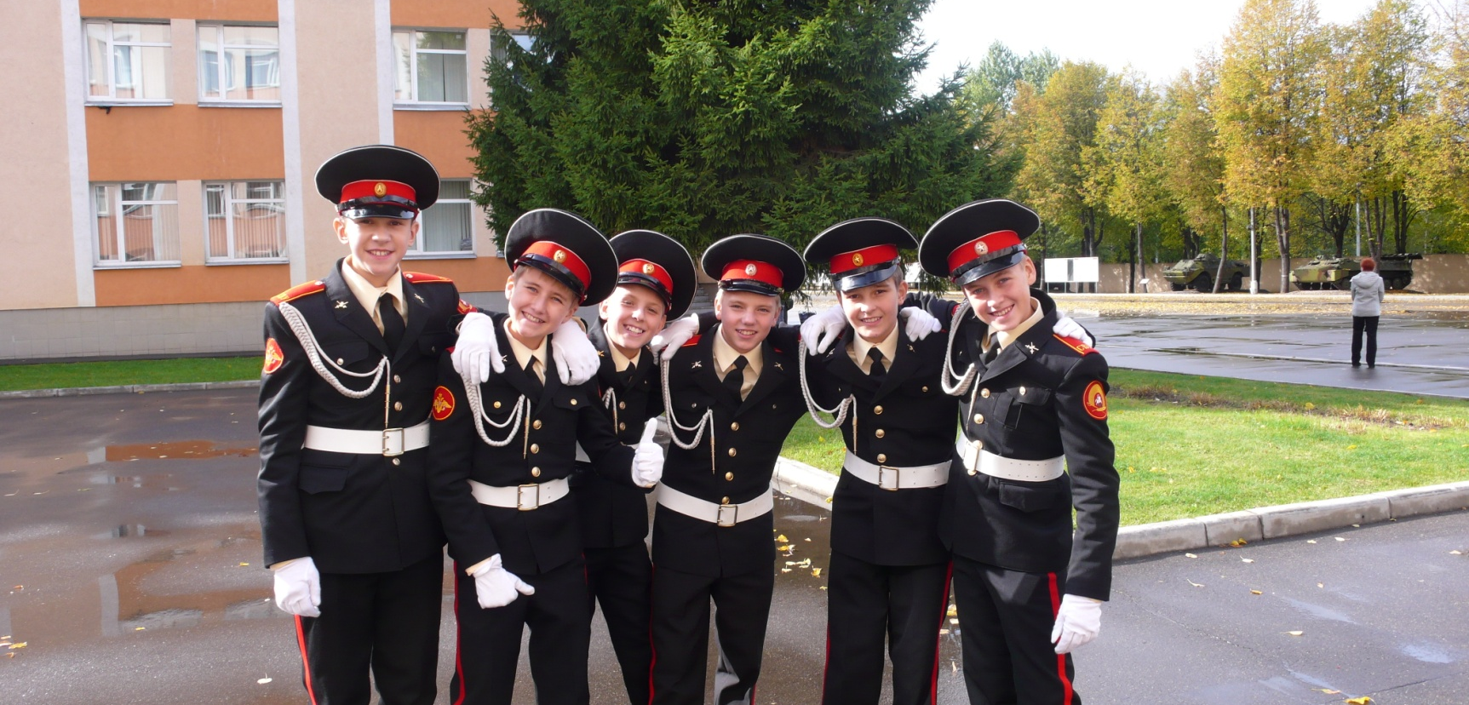
Коль ты Русь зовешь землей родною,
Так рви путы дьявольской судьбы!
Кто такие русские герои?
Русские герои- это мы!

